Slide 1

Repurposing antitumoral drugs for multi-resistant infections
Mestrado em Bioinformática
Unidade Curricular: Projeto em Bioinformática
Orientadores: Anália Lourenço e Maria Olívia Pereira
Aluno: Filipe Barbosa de Vasconcelos, PG55697
Notes:
Bom dia. O meu nome é Filipe Barbosa de Vasconcelos e hoje vou apresentar o projeto ‘Repurposing antitumoral drugs for multi-resistant infections’, desenvolvido no âmbito do Mestrado em Bioinformática na Universidade do Minho, sob orientação da Professora Anália Lourenço e da Professora Maria Olívia Pereira.

Slide 2
Introdução
A resistência antimicrobiana (AMR) é uma das principais ameaças globais à saúde pública, segundo a Organização Mundial de Saúde (OMS).
Uso excessivo de fármacos permitiu que alguns microrganismos já não respondam aos tratamentos.
A OMS estima que a AMR possa causar até 10 milhões de mortes por ano até 2050 e ultrapassar o cancro como principal causa de morte caso não sejam tomadas medidas adequadas
Devido ao custo elevado e à demora do desenvolvimento tradicional de medicamentos, a procura por novos métodos é essencial
Notes:
A resistência antimicrobiana é uma das maiores ameaças globais à saúde pública, sendo destacada pela Organização Mundial de Saúde.
O uso excessivo de antibióticos tem aumentado rapidamente a resistência de bactérias, vírus, e outros microrganismos, e já existem alguns que não respondem a nenhum tratamento disponível.
Além disso, desenvolver novos medicamentos é cada vez mais difícil, caro e demorado.
Assim, o reposicionamento de fármacos surge como alternativa promissora: reutilizar medicamentos já aprovados para novas indicações permite reduzir custos e acelerar respostas a crises de saúde pública

Slide 3
Objetivo
Reposicionar fármacos antitumorais para o tratamento de infeções multi-resistentes.
Usar inteligência artificial (machine learning e deep learning) para prever interações fármaco-patogénio.
Integrar dados de várias bases de dados públicas para identificar novos usos de medicamentos.
Demonstrar que abordagens computacionais aceleram e tornam mais eficiente a descoberta de terapias.
Notes:
Este projeto tem como objetivo principal explorar o reposicionamento de fármacos antitumorais para tratar infeções multi-resistentes, recorrendo a inteligência artificial e bases de dados para prever interações entre fármacos e patogenios.
Pretende-se também demonstrar que abordagens computacionais podem ser alternativas eficientes e económicas ao desenvolvimento tradicional de medicamentos.

Slide 4
Estado da Arte
O desenvolvimento tradicional de antibióticos é um processo caro, lento e com alta taxa de insucesso e assim dificulta a resposta rápida a ameaças.
A evolução da resistência antimicrobiana é mais rápida do que a capacidade de lançar novos medicamentos.
Durante a pandemia de COVID-19, o uso excessivo de antibióticos agravou ainda mais este problema e expôs as limitações do modelo tradicional.
O reposicionamento de fármacos destaca-se como uma alternativa inovadora que pode reduzir tempo e custos de resposta.
Notes:
A abordagem tradicional para o desenvolvimento de antibióticos, baseada em longos ensaios laboratoriais e clínicos, tornou-se insustentável.
Além de ser lenta e cara, simplesmente não consegue acompanhar o ritmo do aparecimento de novas resistências bacterianas.
Apesar dos enormes avanços da medicina, o pipeline de novos antibióticos aprovados tem vindo a diminuir.
Além disso, durante a pandemia de COVID-19, a situação agravou-se, com um aumento do uso de antibióticos mesmo quando não era estritamente necessário.
Face a este cenário, o reposicionamento de fármacos emerge como uma resposta inovadora ao utilizar medicamentos já disponíveis e aprovados, conseguimos acelerar todo o processo e dar uma resposta mais ágil às necessidades da saúde pública

Slide 5
Estado da Arte
O avanço da inteligência artificial revolucionou o campo do reposicionamento de fármacos ao trazer novas possibilidades para a descoberta de terapias.
Técnicas de machine learning e deep learning permitem analisar grandes volumes de dados biológicos, clínicos e químicos.
Bases de dados abertas como BindingDB e Drug Repurposing Hub facilitam a integração, a partilha e a reprodutibilidade dos estudos.
Tornou-se possível prever novas associações entre fármacos e patógenios, algo quase impossível com métodos manuais.
Notes:
O verdadeiro salto qualitativo só foi possível com a aplicação da inteligência artificial e, em particular, do machine learning e deep learning ao reposicionamento de fármacos.
Estas técnicas permitem analisar de forma automática grandes volumes de dados biológicos, químicos e clínicos, encontrando padrões e previsões impossíveis de obter manualmente.
Bases de dados abertas, como o BindingDB e Drug Repurposing Hub, permitiram centralizar e padronizar informações sobre milhares de compostos, alvos moleculares, indicações terapêuticas e dados experimentais.
Com estas ferramentas, tornou-se possível prever, de forma fiável, novas associações entre fármacos e patógenos, encurtando drasticamente o ciclo de desenvolvimento de novos tratamentos.

Slide 6
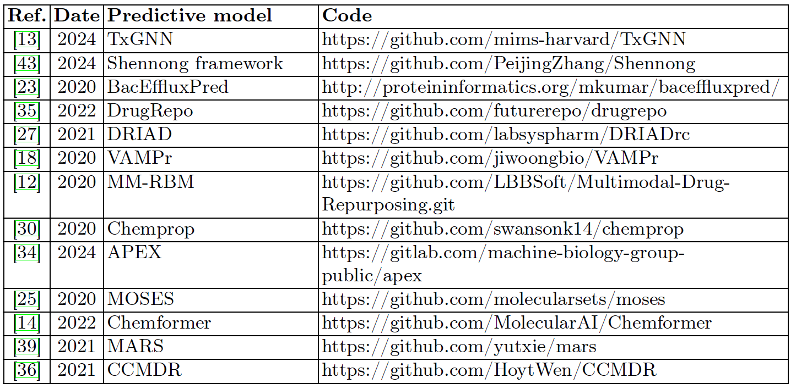
Estado da Arte
TxGNN: Graph Neural Networks para modelar relações entre moléculas e doenças.
VAMPr: Machine learning explicável para prever resistência a antibióticos.
Chemprop e Chemformer: Redes neuronais para análise molecular.
DrugRepo: Base de dados criada por ML para novas indicações terapêuticas.
Aceleram identificação de candidatos e aumentam reprodutibilidade.
Figura 1: Exemplos de modelos e frameworks recentes utilizados em drug repurposing, incluindo o tipo de abordagem, ano de publicação e referência ao código-fonte ou artigo presente no estado da arte
Notes:
Vários modelos e frameworks computacionais têm sido desenvolvidos nos últimos anos e têm mostrado excelentes resultados em drug repurposing.
Por exemplo, o TxGNN recorre a grafos para modelar relações entre moléculas e doenças;
o VAMPr usa machine learning explicável para prever resistência antibiótica a partir de genomas bacterianos;
o Chemprop e o Chemformer aplicam redes neuronais e transformadores a dados moleculares;
já o DrugRepo é uma base de dados criada por machine learning para prever novas indicações terapêuticas.
Estes modelos não só aceleram a identificação de novos candidatos, como também aumentam a reprodutibilidade dos resultados e facilitam a integração de novos dados à medida que ficam disponíveis.

Slide 7
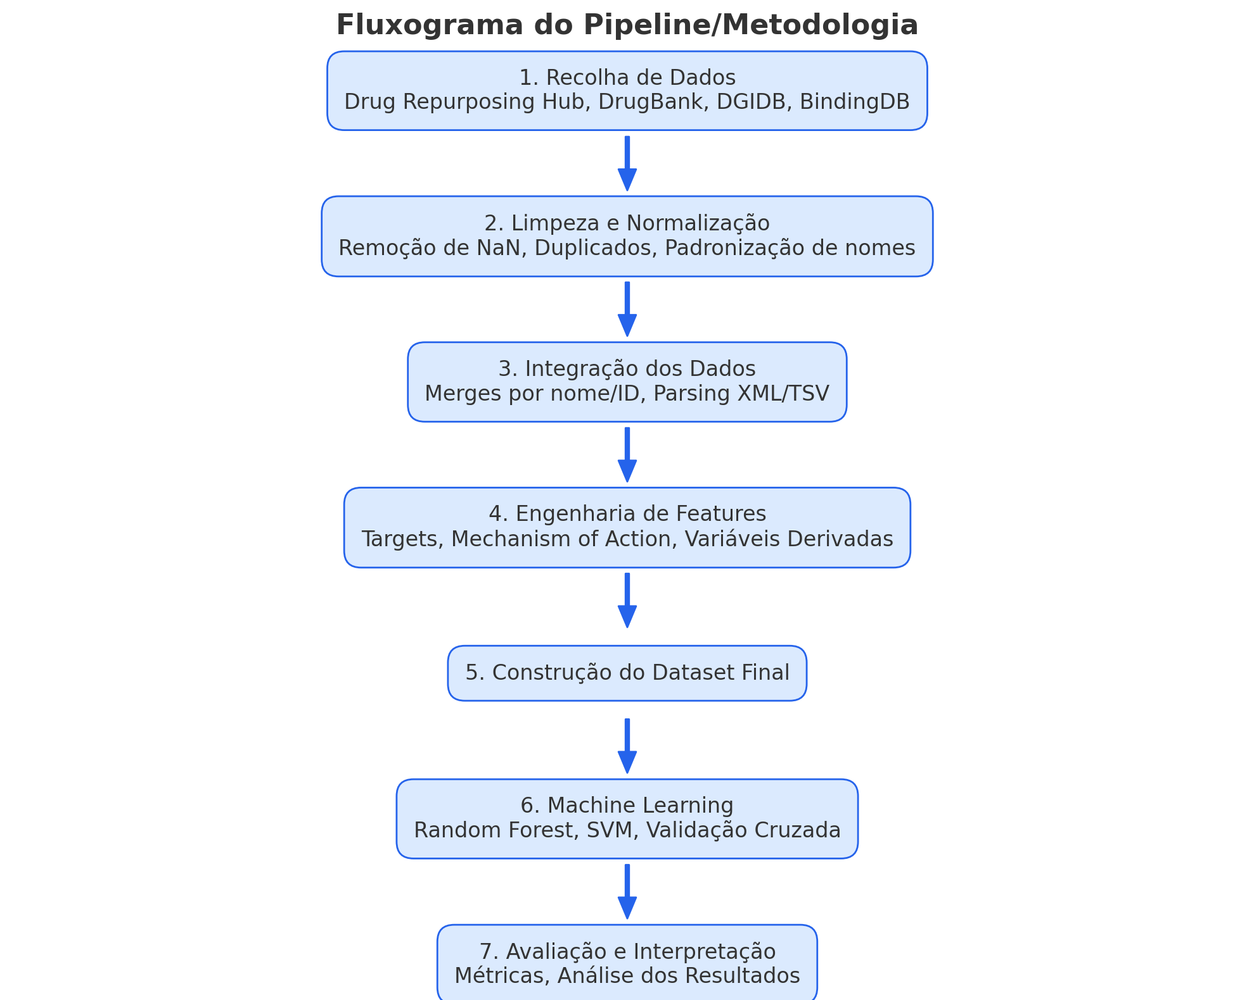
Metodologia
Recolha de dados de múltiplas bases de dados para manter a diversidade de informação.
Limpeza, normalização e padronização de dados, eliminação de duplicados, valores ausentes e ajuste de nomenclaturas.
Fusão dos datasets realizada por nomes normalizados e IDs comuns.
Engenharia de features: criação de variáveis como número de targets, presença de targets bacterianos, e análise de mecanismos de ação dos compostos.
Construção do dataset final, pronto para ser usado em algoritmos de machine learning.
Treino, validação cruzada e avaliação dos modelos e análise dos resultados obtidos.
Figura 2: Fluxograma do pipeline do projeto.
Notes:
O pipeline do meu projeto pode ser dividido em várias etapas principais.Tudo começou com a recolha de dados de bases como DrugBank e BindingDB onde estão listadas informações relevantes sobre fármacos, indicações terapêuticas e targets moleculares.
De seguida, foi feita a limpeza, normalização e padronização desses dados: removi valores ausentes, duplicados e padronizei os nomes dos compostos para garantir a máxima integração entre as diferentes bases.
Posteriormente, apliquei métodos automáticos para a fusão dos datasets — tanto por nomes normalizados, como por IDs comuns.
Só após esta integração foi possível realizar a engenharia de features, isto é, criar variáveis relevantes como o número de targets de cada fármaco, a presença de targets bacterianos, mecanismos de ação, entre outros.
Por fim, o dataset final foi utilizado para treinar, validar e avaliar os modelos de machine learning, permitindo identificar, de forma objetiva, os compostos com maior potencial antimicrobiano.

Slide 8
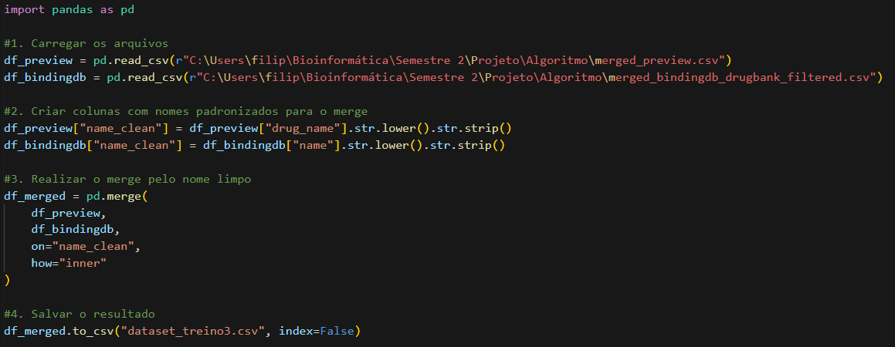
Extração e Preparação dos Dados
Heterogeneidade das fontes exigiu limpeza e parsing avançado.
Leitura de ficheiros .csv, .tsv e .xml tanto em ambiente local como em máquina virtual.
Remoção de valores ausentes, duplicados e padronização dos nomes dos fármacos.
Fusões feitas por nomes normalizados e IDs.
Integração garantiu qualidade e riqueza do dataset final.
Figura 3: Exemplo de código Python utilizado para limpeza, normalização e fusão dos diferentes datasets provenientes de múltiplas fontes.
Notes:
Na preparação dos dados, uma das grandes dificuldades foi a heterogeneidade das fontes: cada base tinha o seu formato, nível de detalhe e nomenclatura.
Foram necessários vários scripts de limpeza e parsing — tanto em ambiente local como em máquina virtual — para ler ficheiros em diferentes formatos, nomeadamente .csv, .tsv e .xml. FALAR DO CASO DO BINDINGDB
Os dados foram limpos de NaNs e duplicados, padronizados os nomes dos fármacos para minúsculas e sem espaços, e só depois fiz as fusões entre bases, cruzando por nome e por ID.
Esse trabalho de integração foi fundamental para garantir a qualidade do dataset final, que serviu de base para a modelação

Slide 9
Modelos de Machine Learning
Algoritmos testados: Random Forest (modelo principal, conhecido pela robustez) e Support Vector Machine (benchmark clássico em classificação binária).
Random Forest destaca-se por lidar bem com dados heterogéneos e por permitir a análise da importância das features na decisão do modelo.
SVM é mais sensível à escala e colinearidade dos dados, mas útil como referência e comparação.
Features utilizadas: número de targets moleculares, presença de targets bacterianos e mecanismos de ação.
Notes:
Após a preparação do dataset integrado, selecionei dois algoritmos principais para abordar o problema: o Random Forest e o Support Vector Machine.
O Random Forest foi escolhido por ser especialmente robusto para dados heterogéneos, misturando variáveis categóricas e numéricas, e por permitir analisar a importância de cada feature no processo de decisão.
Já o SVM, apesar de ser sensível à escala dos dados e colinearidade, foi utilizado como benchmark, pois é um dos algoritmos mais clássicos e consolidados em classificação binária.
Em ambos os casos, preparei os dados de forma a garantir que cada amostra tivesse as features mais relevantes, nomeadamente:
Número de targets moleculares,Presença de targets bacterianos,Informações sobre mecanismos de ação.

Slide 10
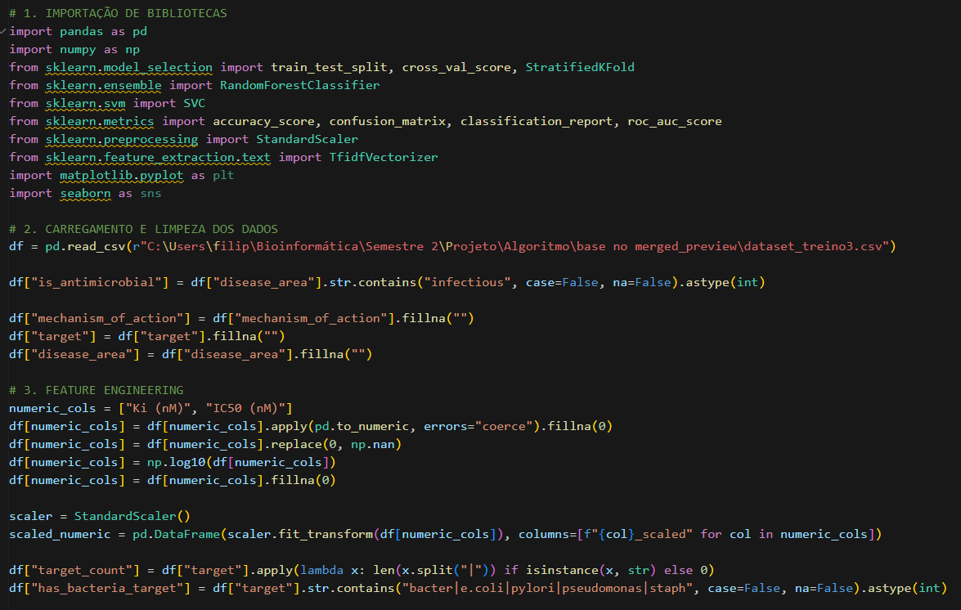
Machine Learning e Validação
Construção da variável-alvo com base nas indicações terapêuticas (infeções vs. outros).
Engenharia de features: contagem de targets, presença de targets bacterianos, log de variáveis numéricas.
Figura 4: Exemplo de código Python para criação da variável-alvo, limpeza dos dados e engenharia de features
Notes:
Para avaliar o desempenho dos modelos, utilizei validação cruzada estratificada, dividindo o dataset de modo a garantir a representatividade de ambas as classes — compostos com e sem potencial antimicrobiano.

Slide 11
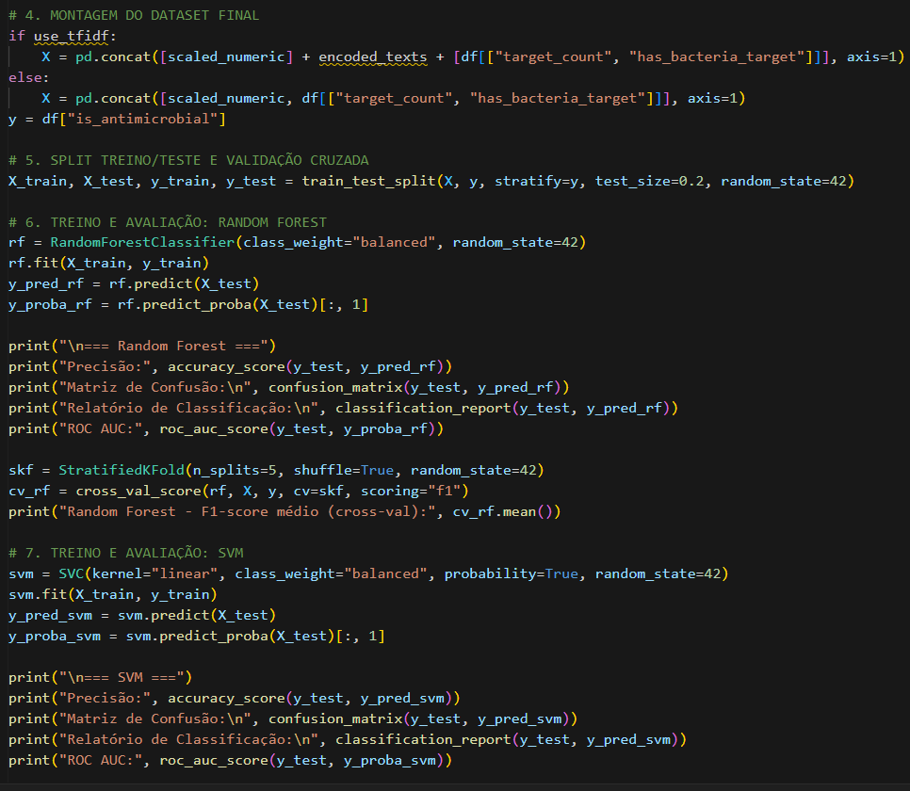
Machine Learning e Validação
Random Forest como principal algoritmo; SVM como referência de comparação
Validação cruzada e métricas (precisão, F1-score, ROC-AUC) utilizadas para garantir robustez dos resultados.
Figura 5: Exemplo de código Python utilizado para montagem do dataset final, treino dos modelos Random Forest e SVM, validação cruzada e cálculo das principais métricas de desempenho
Notes:
As principais métricas consideradas foram o F1-score, ROC-AUC e precisão, pois são as mais informativas em bases de dados desbalanceadas.

Slide 12
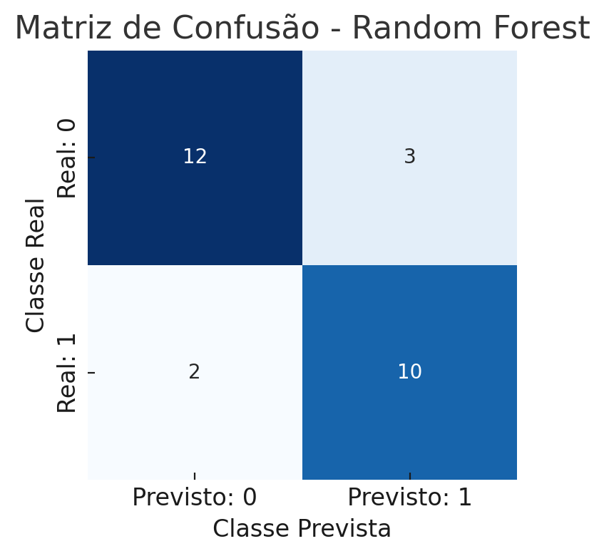
Resultados: Random Forest
Principais métricas do Random Forest: precisão de 81%, F1-score médio em cross-validação de 0.90 e ROC-AUC de 0.86.
Este modelo destacou-se pelo melhor desempenho, pois conseguiu classificar corretamente a maioria dos compostos com potencial antimicrobiano.
Demonstrou grande robustez ao lidar com um dataset integrado e heterogéneo.
Permite analisar a importância relativa das diferentes features ao revelar que targets bacterianos e número de targets são determinantes para o sucesso do modelo.
Figura 6: Matriz de confusão do modelo Random Forest
Notes:
Começando pelos resultados do modelo Random Forest: este algoritmo destacou-se claramente, apresentando uma precisão de cerca de 81%, F1-score médio de 0.90 e uma área sob a curva ROC de 0.86.
A matriz de confusão mostra que o Random Forest conseguiu classificar corretamente a maioria dos compostos, distinguindo eficazmente aqueles com potencial antimicrobiano.
Esta robustez é especialmente importante porque estamos a trabalhar com um dataset que integra múltiplas fontes e diferentes tipos de variáveis.
Além disso, o Random Forest permite-nos analisar a importância das diferentes features, ajudando a perceber que a presença de targets bacterianos e o número de targets são fatores decisivos para a classificação correta dos compostos

Slide 13
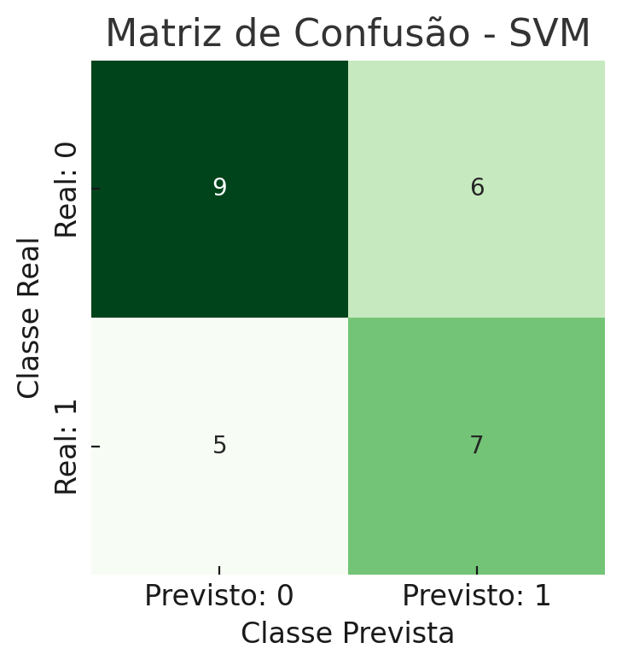
Resultados: SVM
O SVM atingiu precisão de 59%, F1-score médio em cross-validação de 0.52 e ROC-AUC de 0.77.
Teve maior dificuldade em distinguir entre compostos com e sem potencial antimicrobiano e assim cometeu mais erros de classificação.
Figura 7: Matriz de confusão do modelo SVM
Notes:
Em contraste, o Support Vector Machine obteve resultados mais modestos: uma precisão de apenas 59%, F1-score médio de 0.52 e ROC-AUC de 0.77.
Como se pode ver na matriz de confusão, o SVM teve mais dificuldade em distinguir entre compostos com e sem potencial antimicrobiano, cometendo mais erros de classificação.

Slide 14
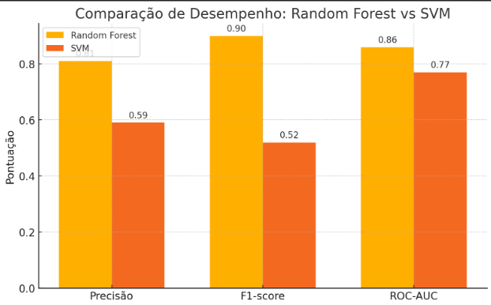
Discussão de resultados
O Random Forest apresentou melhor desempenho e mostrou-se mais robusto para este tipo de dados integrados e heterogéneos.
O modelo distinguiu melhor entre compostos com potencial antimicrobiano e os restantes, maximizando o aproveitamento dos dados.
Features mais relevantes: presença de targets bacterianos, contagem de targets e variáveis associadas ao mecanismo de ação dos fármacos.
O uso de merges multi-base melhorou significativamente a qualidade, diversidade e riqueza dos dados usados na modelação.
A validação cruzada foi fundamental para garantir a robustez e a fiabilidade das conclusões obtidas.
Figura 8: Comparação gráfica do desempenho dos modelos Random Forest e SVM, baseada nas métricas de precisão, F1-score e ROC-AUC.
Notes:
Em síntese, o Random Forest demonstrou ser o modelo mais robusto, distinguindo melhor entre compostos com potencial antimicrobiano e os restantes.
As features mais relevantes para a decisão do modelo foram a presença de targets bacterianos, a contagem de targets e variáveis associadas ao mecanismo de ação dos fármacos.
Outro aspeto fundamental foi o uso de merges multi-base, que permitiu aumentar a qualidade e diversidade dos dados utilizados na modelação, integrando diferentes bases e enriquecendo o dataset final.
A validação cruzada utilizada assegurou que os resultados fossem consistentes e não dependessem de um único split de dados, aumentando a confiança nas conclusões tiradas a partir do desempenho dos modelos

Slide 15
Discussão de resultados
Há margem para melhorias em feature engineering, nomeadamente ao explorar mais variáveis disponíveis na DrugBank e BindingDB, incluindo variáveis textuais completas.
Testar outros algoritmos de machine learning e integração de técnicas de deep learning poderá aumentar ainda mais o poder preditivo do pipeline.
Explorar novas estratégias de validação e aumentar a quantidade de compostos e targets estudados para reforçar a generalização dos resultados.
Notes:
Apesar dos bons resultados, o dataset ainda apresenta algum desbalanceamento, o que pode influenciar a performance dos modelos, sobretudo em classes menos representadas.
Há oportunidades claras de melhoria ao nível da feature engineering — por exemplo, explorar mais variáveis disponíveis na DrugBank e na BindingDB, incluindo dados textuais completos.
No futuro, integrar técnicas de deep learning e testar novas features poderá potenciar ainda mais o poder preditivo do pipeline.
Além disso, é importante experimentar outros algoritmos, explorar diferentes estratégias de validação e, sempre que possível, expandir o número de compostos e targets analisados para tornar as conclusões ainda mais sólidas e generalizáveis.

Slide 16
Conclusões e Trabalho Futuro
Este projeto demonstra que o reposicionamento de fármacos aliado à inteligência artificial é uma abordagem promissora para combater a AMR.
A integração de múltiplas bases de dados, associada à aplicação rigorosa de machine learning, permitiu identificar compostos antitumorais com potencial para tratar infeções multi-resistentes.
O Random Forest destacou-se pela sua robustez e capacidade de lidar com dados complexos.
Trabalho futuro:
Integrar mais bases de dados e refinar ainda mais as features utilizadas,
Testar abordagens de deep learning para aumentar o poder preditivo,
Explorar validação biológica dos compostos prioritários,
Automatizar ainda mais o pipeline, facilitando futuras atualizações e adaptações do projeto.
Notes:
Este projeto mostrou que combinar reposicionamento de fármacos com inteligência artificial é uma abordagem promissora para combater a resistência antimicrobiana.
Através da integração de várias bases de dados e da aplicação rigorosa de machine learning, foi possível identificar compostos antitumorais com potencial para tratar infeções multi-resistentes.
O Random Forest destacou-se como o modelo mais robusto, e evidenciou a importância da preparação de dados e da escolha de features relevantes.
No geral, este trabalho contribui para acelerar a descoberta de novas aplicações terapêuticas ao demonstrar o valor das metodologias computacionais em bioinformática.
Trabalho Futuro:
Expandir a integração com novas bases de dados e refinar a engenharia de features. Testar modelos de deep learning para aumentar o poder preditivo. Explorar a validação biológica (in vitro/in silico) dos compostos prioritários. Tornar os scripts e o pipeline mais automatizados para facilitar futuras atualizações do projeto.

